Slide 1
Collectif National des Médecins Généralistes du Maroc
Rabat, le 17 janvier 2019, Hôtel de Rabat

Slide 2
Naissance MG Maroc
Les 22-23 Mars 2003 à Casablanca
En présence de :
Ordre des Médecins,
Syndicat Secteur Libéral,
Centre Hospitalier,
Associations diverses …
Représentants de MG France

Slide 3
Un Slogan MG Maroc
Le Médecin Généraliste : le Médecin de Premier Recours et l’Acteur Effectif de Santé Communautaire

Slide 4
Charte MG Maroc
La médecine générale pilier du système de santé
Le médecin généraliste médecin de premier recours
L’implication du médecin généraliste dans la politique nationale de santé
La médecine générale rémunérée à sa juste valeur
La mise en place d’un système de formation médicale et professionnelle, incitatif, adapté et de qualité
La coordination des circuits de santé

Slide 5
Membres du bureau actuel
MCHICH ALAMI Fatima Zohra
HAJJI Sarra
DARNOUNI Hamid
LOUAFI Salaheddine
CHERKAOUI DEKKAKI Rokia
EL YACOUBI Allal
ETTASSI Abdelhak
BERRADA Mohammed Said
KABBAJ Rajaa
BELLAMOU M’hamed
SAADI Abdelhamid

Slide 6
Membres du Comité Directeur
ACHOUR El Mustapha | Mèknès
BAMAAROUF Nour Elhouda | Salé
BOUSSOUNI Lhoussain | Témara
CHEMSI Ouidad | Témara
ELHADADI Farah | Rabat
HAMID Mohamed | Errachidia
LAALOU Boubker | Salé
MABROUK Rabha | Ain Atiq
TOUNSI Mohamed | Salé

Slide 7
Membres du Directoire
JOUDAR CHARIFA | Guelmim
CHOBACH FATIMA ZAHRA | Sidi ifni
DAOUDI LAILA | Rabat
DOUKHOU NAJIA | Marrakech
EL HALLOUMI MOHAMED | Beni Mellal
EL KHALFI MOHAMED | Marrakech
JABRANE SIHAM | Kelaa de Sraghna
L IHIA ABDALLAH | Témara
MEFTAH NAIMA | Goulmim
AMIRY RACHID | Tétouan
OULACHGER NAJAT | Skhirate
RASSI MUSTAPHA | Oujda
RHOUCH MALIKA | Khémisset
SALAMATE SAMIRA | Salé
TOUIJ MERIEM | Marrakech
MAHLOULY NOUREDDINE | Tanger
OUBOU HABIBA | Agadir

Slide 8
MG Juniors
Dr. HADADI Farah | Mentor
Dr. ALAOUI ISMAILI ADNANE | Vice-mentor
Dr. FIGHOU SARAH | Secrétaire Générale
Dr. EL ALAOUI Houda | Vice-secrétaire générale
Dr. EL MIBRAK Lhbiba | Membre
Dr. EL KAMCH Hind | Membre

Slide 9
Objectifs stratégiques MG Maroc
Participer à la concrétisation du Partenariat Public Privé en soins primaires
Initier l’Approche en santé Communautaire dans le secteur libéral des soins primaires
Développer une stratégie de Plaidoyer et de construction de partenariat
Participer à la mise en place d’un système de Formation adaptée
Optimiser les ressources humaines MG Maroc

Slide 10
Objectifs stratégiques MG Maroc
Participer à la concrétisation du Partenariat Public Privé en soins primaires
Initier l’Approche en santé Communautaire dans le secteur libéral des soins primaires
Développer une stratégie de Plaidoyer et de construction de partenariat
Participer à la mise en place d’un système de Formation adaptée
Optimiser les ressources humaines MG Maroc

Slide 11
Objectifs stratégiques MG Maroc
Participer à la concrétisation du Partenariat Public Privé en soins primaires
Initier l’Approche en santé Communautaire dans le secteur libéral des soins primaires
Développer une stratégie de Plaidoyer et de construction de partenariat
Participer à la mise en place d’un système de Formation adaptée
Optimiser les ressources humaines MG Maroc

Slide 12
Objectifs stratégiques MG Maroc
Participer à la concrétisation du Partenariat Public Privé en soins primaires
Initier l’Approche en santé Communautaire dans le secteur libéral des soins primaires
Développer une stratégie de Plaidoyer et de construction de partenariat
Participer à la mise en place d’un système de Formation adaptée
Optimiser les ressources humaines MG Maroc

Slide 13
Titres
Membre officiel de la WONCA Mondiale et du bureau de la WONCA MENA : depuis 2015
Membre et co-fondateur de la Société Maghrébine de Médecine Générale/Médecine de Famille, en 2014

Slide 14
Partenariats
Conventions avec les partenaires internationaux
MG Form : Développement et amélioration de la formation médicale continue et le développement de la recherche clinique en Médecine Générale
CNGE : Collège National des Généralistes Enseignants (France) : organisation de plusieurs séminaires formation en maîtrise de stage, recherche ……..

Slide 15
Collaborations
Conventions avec les partenaires internationaux
EFMS:Emirates Family Medecine Society (Dubai)
SEMERGEN : Sociedad Espanola de Médicos de Atencion Primaria (Espagne) : organisation et collaboration de travail dans le champ de la médecine de famille ……..
Livemed : Développement et amélioration de la formation médicale continue en Médecine Générale

Slide 16
Partenariats et collaborations
Conventions avec des partenaires nationaux
La faculté de médecine et de pharmacie de Rabat
L’association Avenir : pour le développement et l’amélioration de la formation médicale continue en cancérologie de l’enfant
La Société Marocaine du Sommeil
La mise en place des coordinations régionales avec différentes associations s'intéressant à la formation médicale continue ; ou à un thème spécifique de santé.

Slide 17
Objectifs stratégiques MG Maroc
Participer à la concrétisation du Partenariat Public Privé en soins primaires
Initier l’Approche en santé Communautaire dans le secteur libéral des soins primaires
Développer une stratégie de Plaidoyer et de construction de partenariat
Participer à la mise en place d’un système de Formation adaptée
Optimiser les ressources humaines MG Maroc

Slide 18
Développement professionnel continu
Adapté aux spécificités de la médecine générale
Par et pour des médecins généralistes

Slide 19
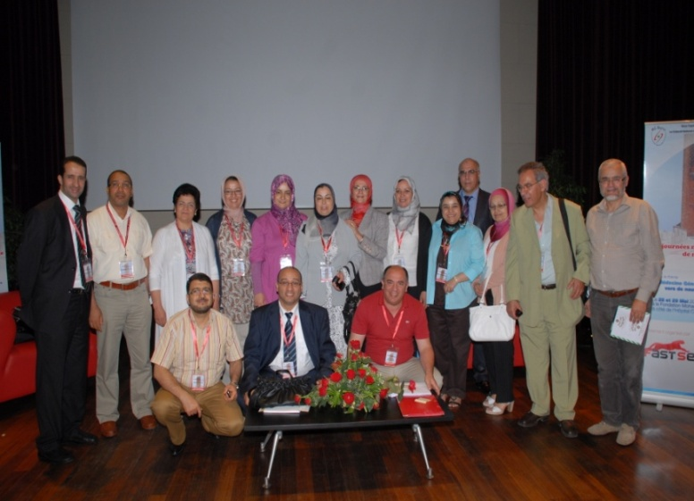
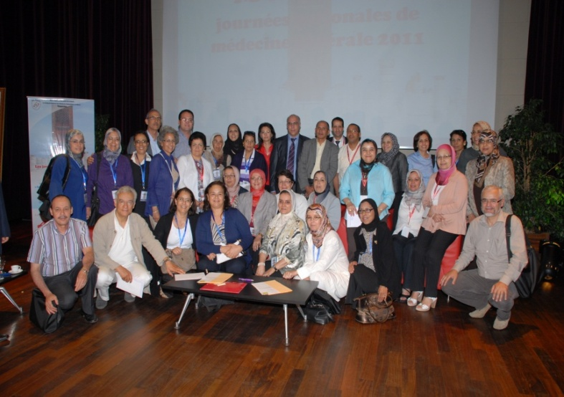
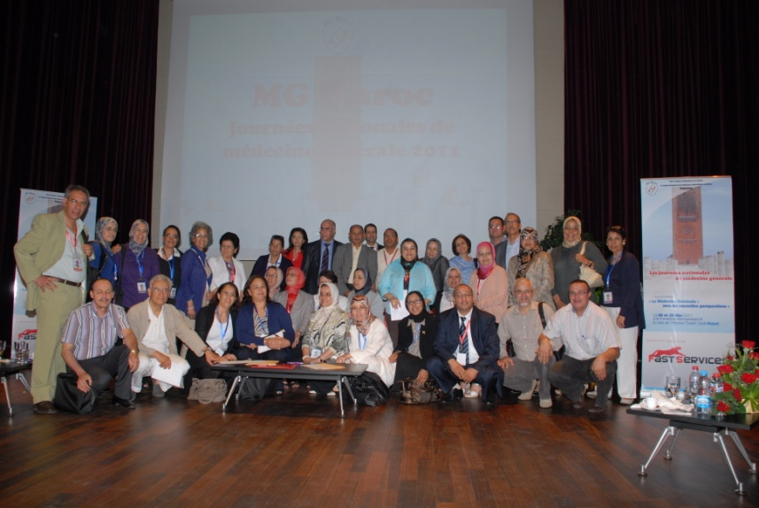
2011

Slide 20
Participer à la mise en place d’un système de Formation adaptée
Les assises : une formation organisée une fois par mois
Les séminaires au sein de la faculté de médecine et de pharmacie de Rabat, toutes les 06 semaines
Une série d'ateliers monothématiques
Les réunions débats
Les formations en andragogie pour les cadres MG Maroc et futurs membres du comité directeur
Des colloques mensuels

Slide 21
Participer à la mise en place d’un système de Formation adaptée
Les journées de médecine générale : d’automne et de printemps
La journée culturelle
Le Congrès National annuel de médecine générale
Le congrès maghrébin de médecine générale, organisé au Maroc, tous les trois ans

Slide 22
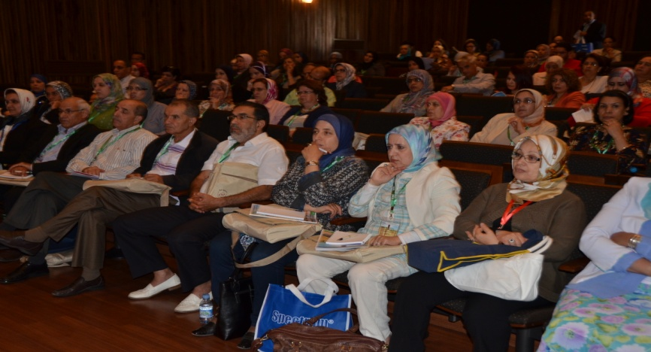
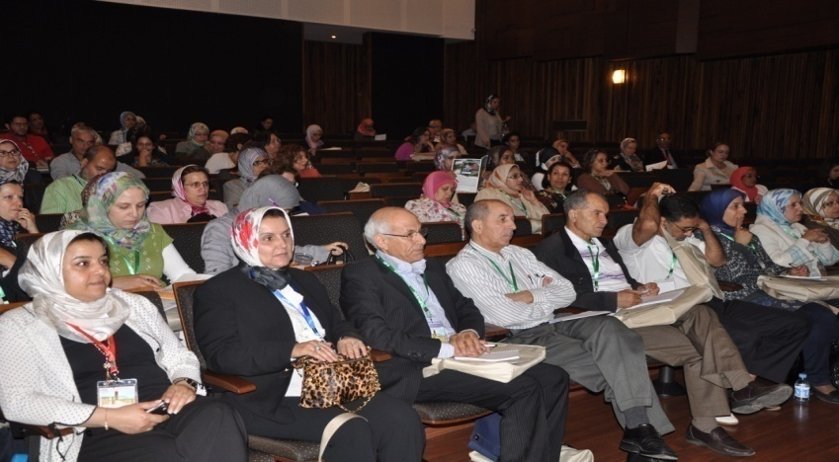
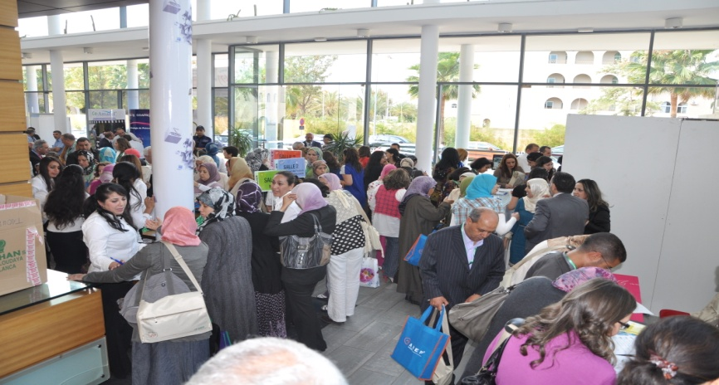
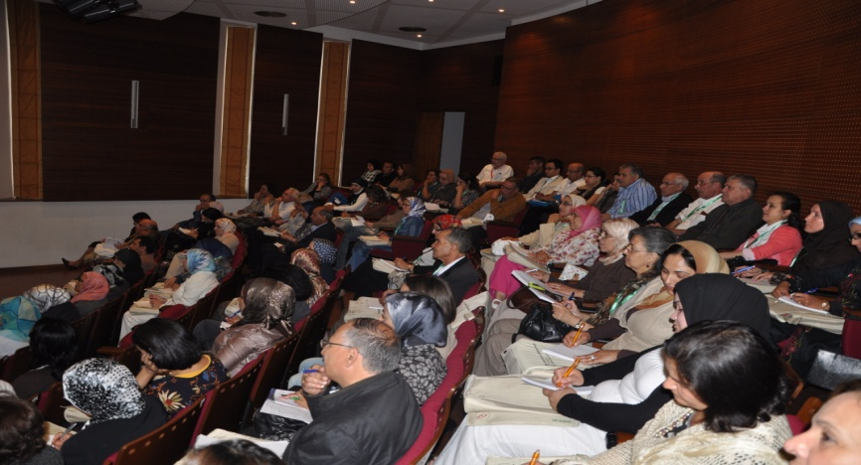
2012

Slide 23
Participer à la mise en place d’un système de Formation adaptée
MG Recherche
Promotion de la recherche en médecine générale
MG Évaluation des pratiques
MG Enseignement
Enseignement de la Médecine Générale dans le cursus de formation initiale
Pratique : Formation en maitrise de stage

Slide 24
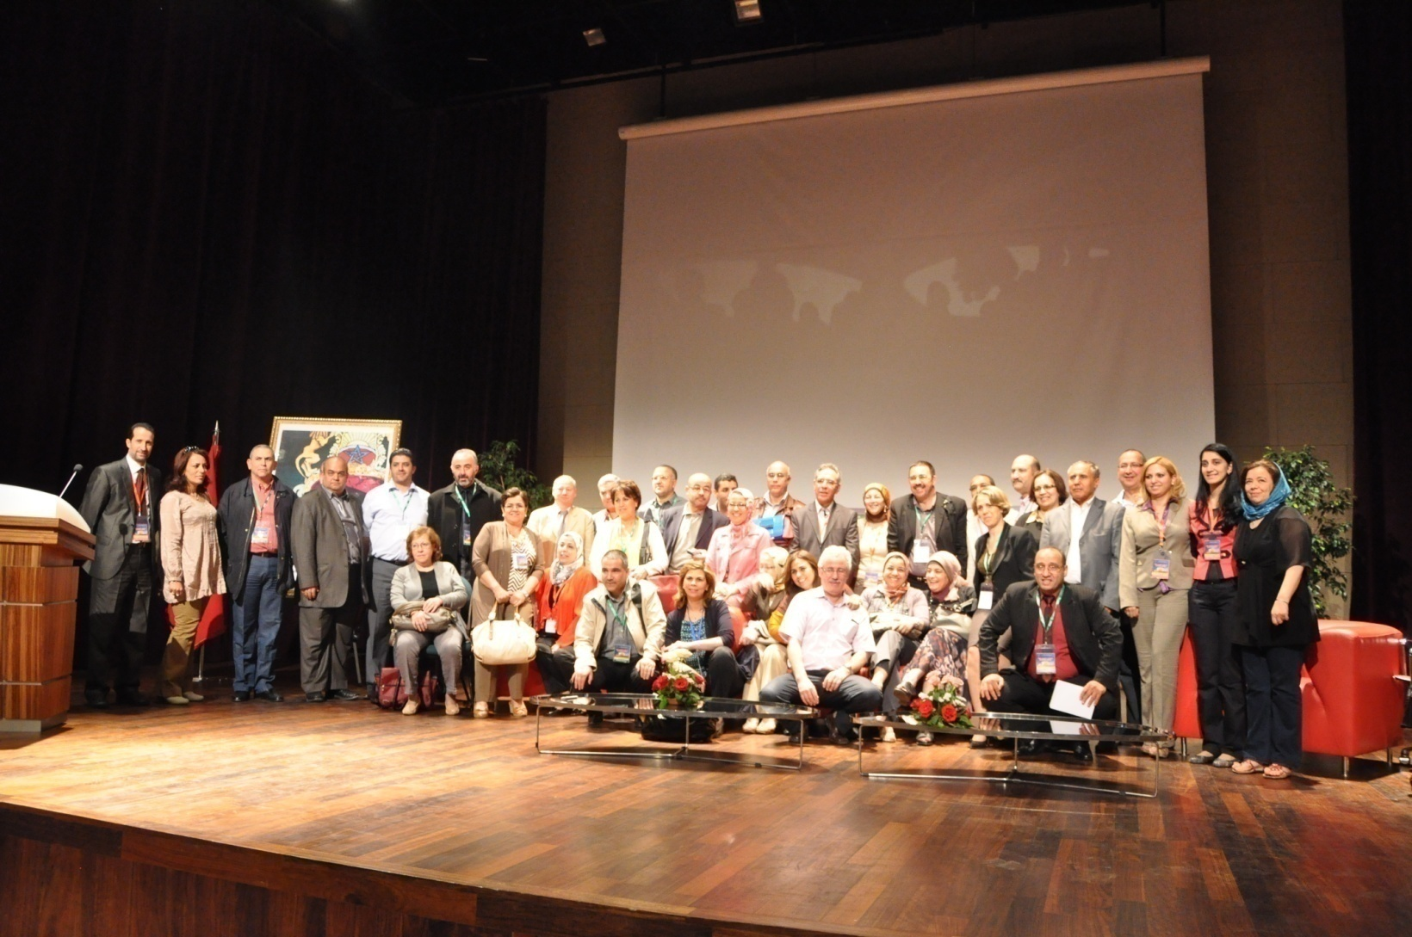
2013

Slide 25
Site MG Maroc
Bibliothèque scientifique
Annonce des évènements
Congres à l’international
Travaux de recherche
Productions WONCA
Productions de la société maghrébine
………………………………
www.mgmaroc.ma

Slide 26
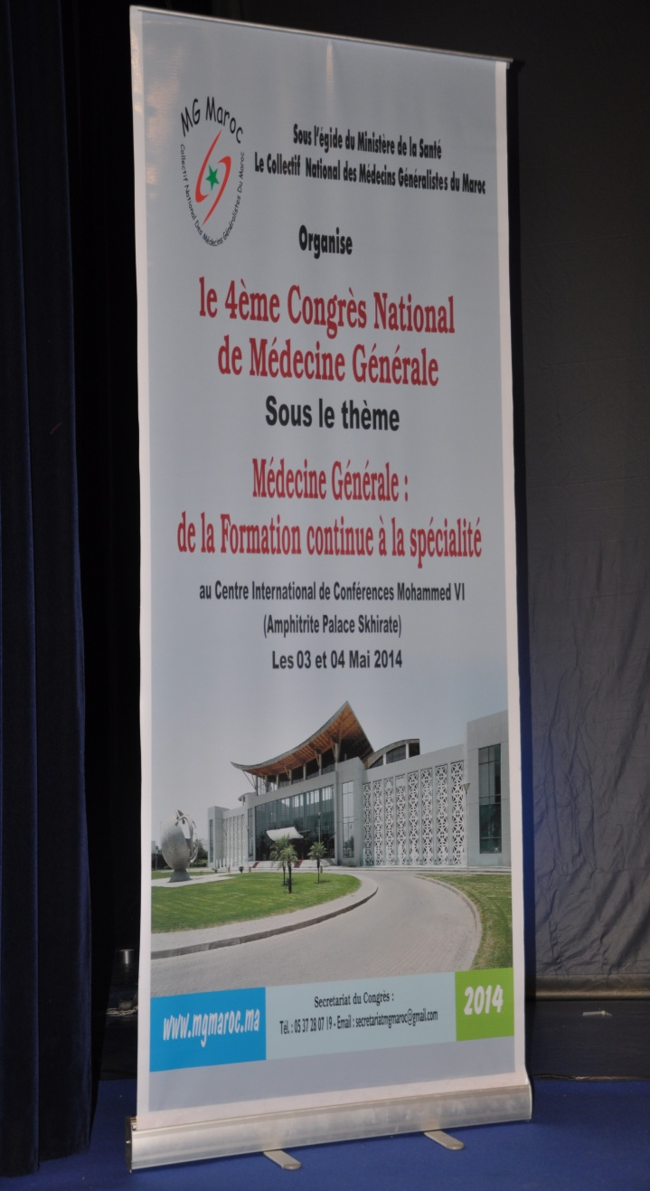
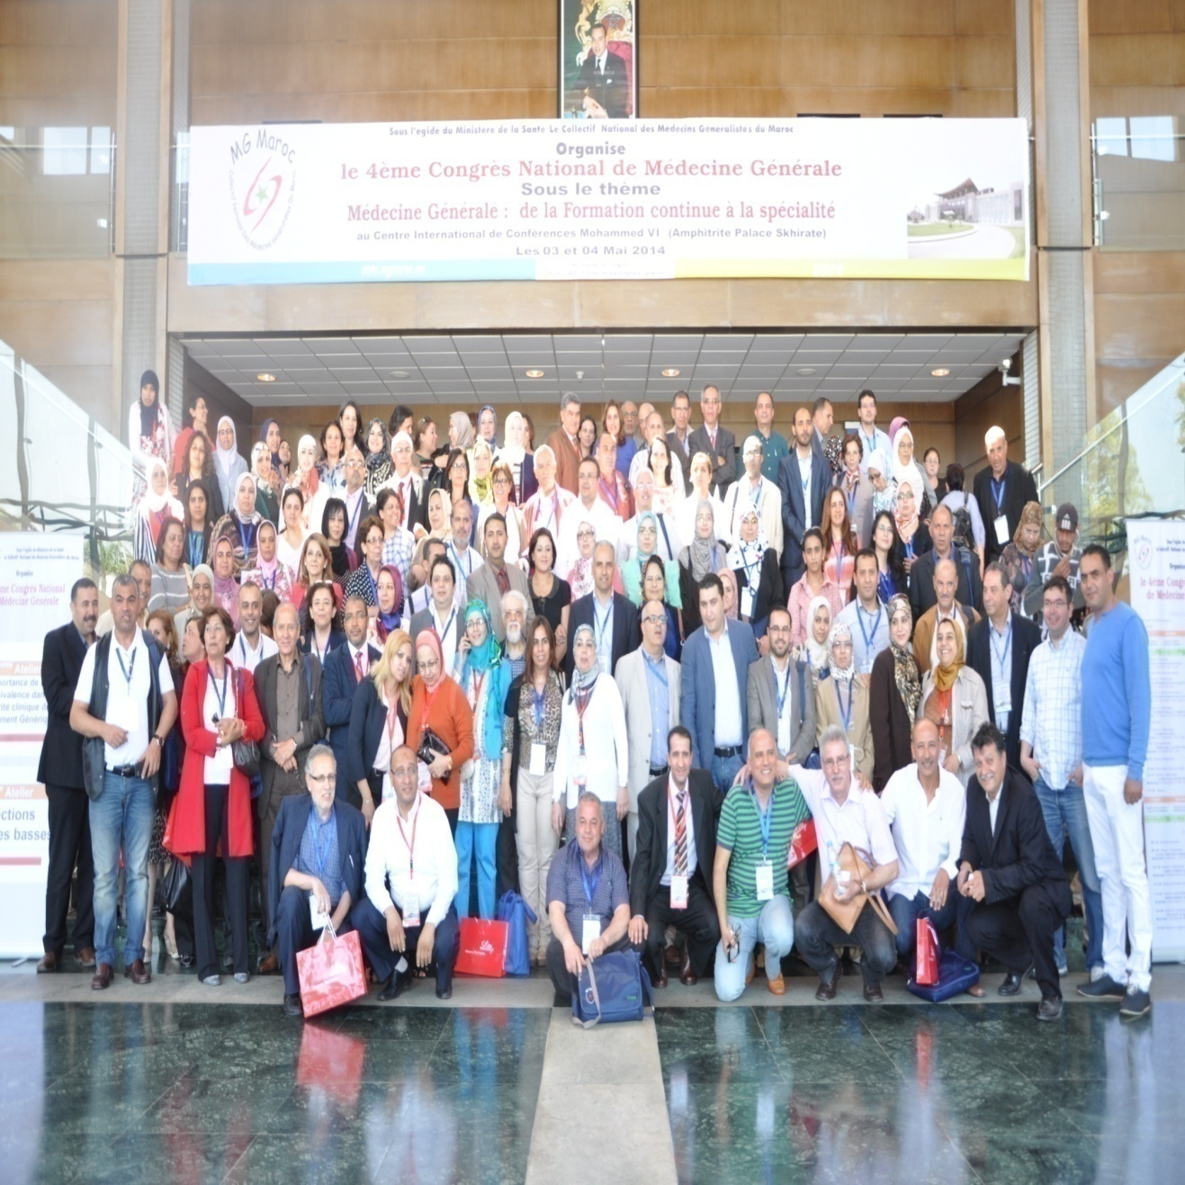
2014

Slide 27
Vaccination en médecine générale
Place du médecin généraliste dans l’instauration de l’insuline DT2
Cycle glycémique
Maladie cœliaque : diagnostic et prise en charge
Séminaire insuline 1er atelier
Séminaire insuline 2eme atelier
Le sevrage tabagique
Formation en nutrition 1er atelier
Hypothyr oïdie

Slide 28
Séminaire insuline 1er atelier
L’urticaire en médecine générale
Formation en nutrition 2eme atelier
Séminaire sur la grossesse et le diabète
Syndrome métabolique
Séminaire sur les pathologies du sommeil
Formation en nutrition 3emeatelier
Séminaire insuline 2eme atelier
Séminaire insuline 3eme atelier
Formation en nutrition : le syndrome métabolique
Coordination en cardiologie : médecin généraliste et spécialiste
Formation en nutrition : la grossesse et le diabète

Slide 29
Gonarthrose
La gonarthrose
Formation en nutrition 7eme atelier
Le suivi de grossesse en médecine générale
Hypertension mal équilibrée
Exploration fonctionnelle respiratoire
La péri ménopause en médecine générale
Entorse
Diagnostique différentiel entre asthme et BPCO
La responsabilité professionnelle
Les complications du diabète
Le cancer colorectal
Séminaire insuline 3^{éme} atelier
CAT devant un bilan hépatique perturbé 1 ere partie

Slide 30
Les urgences en médecine scolaire
Le médecin général face à la paralysie faciale
Place du médecin généraliste dans la prise en charge de la maladie d’Alzheimer
Les troubles du cycle chez la jeune fille
CAT devant un bilan hépatique perturbé 2éme partie
La prise en charge de l’adolescent
HTA et facteur de risque
Diagnostic différentiel entre épilepsie partielle et généralisée
Dépression, quelle PEC ?
Suites opératoire en médecine générale
Troubles érectiles et diabète
Deuxième formation 1er atelier : pathologie et nutrition ; nutrition et cancer nutrition et insuffisance rénale
Deuxième formation 2eme atelier : nutrition et cycle de vie

Slide 31
Une journée de formation en nutrition
nouveautés concernant les indications de Radiologie
1ér ateliers douleur
Hta
la douleur en rhumatologie
Eviction des allergénes : une solution innovante
La journée d'automne : Rôle du médecin généraliste dans le dépistage du cancer du sein et le suivi après traitement
2éme ateliers douleur

Slide 32
MEET THE EXPERT les IEC en 2013 la consécration
la Maladie d'alzheimer
Les névralgies en rhumatologie cas cliniques
initiation à la recherche en Médecine Générale
Infertilité masculine : quelles nouvelles pistes thérapeutiques ?
Néphropathie diabétique
lecture critique de l'information médicale
Actualité dans la pris en charge des BPCO
Infections génitales virales : du diagnostic au traitement
Les nouveautés dans la prise en charge de la tuberculose pulmonaire
Actualités et consensus autour de la contraception orale

Slide 33
La rhinosinusite entre l’inflammatoire
la recherche documentaire
Les dermatoses cortico-sensibles
Troubles de l’hemostase
Endométriose: diagnostic positif et actualité thérapeutique
la journees de printemps
Conduiteà tenire devant une adénopathie cervicale
L’expression somatique anxieuse et trouble de l’humeur
Antibiothérapie en médecine générale
Les insomnies

Slide 34
la vitaminothérapie chez la femme enceinte
La1^{ér} session du cycle de formation Métrorragies et grossesse Actualités sur la fièvre et la douleur de l’enfant Situation épidémiologique des déséquilibres nutritionnels au Maroc: carences et surpoids. Intérêt de la supplémentation vitaminique à travers 5 cas cliniques.
contrôle de l’asthme : intérêt et place des Antileucotriénes
La 2ème session de cycle de formation La dépression chez l’adolescent HTA et Complications Cardio-vasculaires (Insuffisance Cardiaque) Diabète et Comorbidité
Segmentation hépatique en échographie
la journée de printemps 10éme journée médicale de L’AMGPWT Ateliers : Staff Echographie clinique avec cas vidéo filmés et discussion Ateliers : Datation de la grossesse Ateliers : Dysthyroïdies Ateliers : Actualités thérapeutiques du diabète Symposium Traitement de l’artériopathie des membres inférieurs «le présent et le défi du futur» inauguration officielle Intérêt de la supplémentation vitaminique dans la PEC des patients en médecine pratique Trouble anxieux généralisé Chirurgie fonctionnelle percutanée pour les déformations de l’avant pied Responsabilité médicale

Slide 35
Les manifestations extrahépatiques de l'hépatite c
Les rhinites allergiques et non allergiques
Hyperferritinémies
Images échographiques des kystes ovariens
hypertension artérielle en 2015 : les facteurs qui orientent le choix d’un antihypertenseur
IDPP4 : Quels besoins, pour quelles perspectives ?
la dysfonction sexuelle chez la femme
la contraception
La 3éme session du cycle de formation Sevrage tabagique : Ramadan meilleure opportunité La prise médicamenteuse pendant ramadan Diabète et Ramadan
iso-immunisation foeto-maternelle
L’application des recommandations diabète en pratique de médecine générale
L’actualité de l’asthme L’actualité de la dépression
Dépression et maladies organiques
Médicaments et cirrhose

Slide 36
L’imagerie des fibromes utérins et de l’endométriose
Journée d'hiver de médecine générale
Les infections respiratoires basses
L alliance thérapeutique
Journée du printemps de médecine générale
Journée d’été de médecine générale
Congres maghrébin
L’énurésie de l enfant

Slide 37
Echographie gynécologique entre le normal et le pathologique : cas cliniques
L’examen Clinique
Echographie chez l’enfant
Diabète recommandation 2017 Place des bétabloquants dans la prise en charge des patients hypertendus
la conduite à tenir devant un genou douloureux les probiotiques et diarrhées associées aux antibiotiques

Slide 38
Prise en charge de la douleur en Rhumatologie : Cas cliniques
L’autisme et prises en charge éducatives Faim psychologique
Echographie du foie NASH Prise en charge de la fièvre au long cours en médecine générale Hygiène alimentaire et maladie du foie
La maladie hémorroidaire
Les gestes d’urgence du Nouveau Né
Live med
Les traitements diabétogènes hors corticothérapie Échographie de l'épaule
Infection VIH et SIDA au Maroc Situation épidémiologique et stratégie d’action Infection VIH : état des lieux clinique et thérapeutique

Slide 39

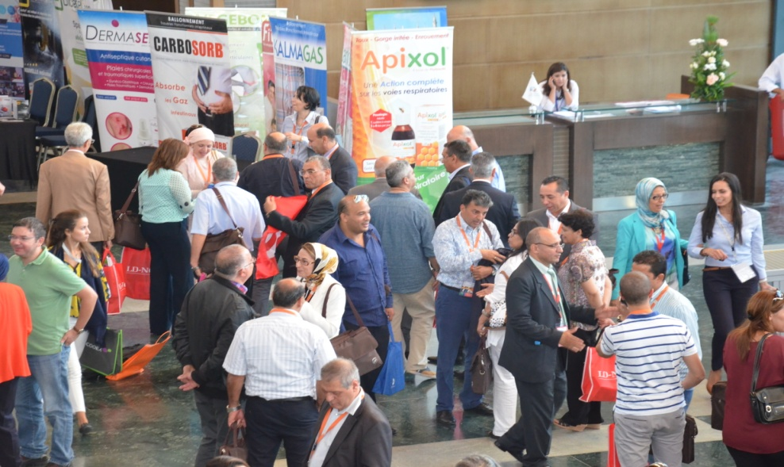
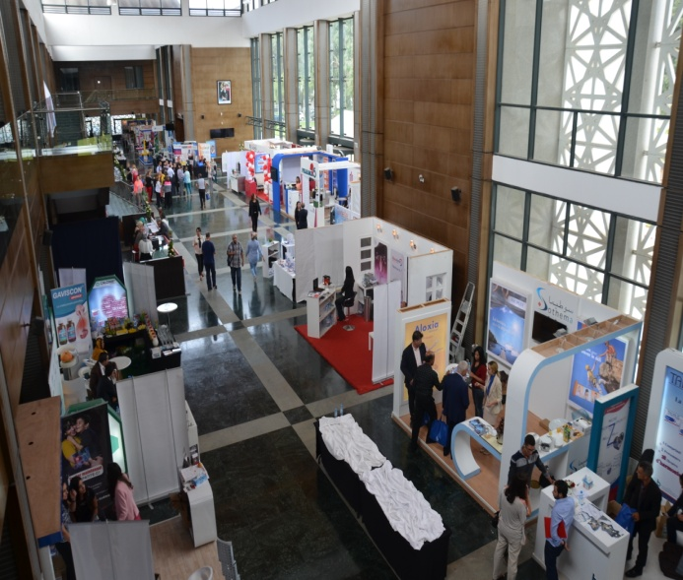
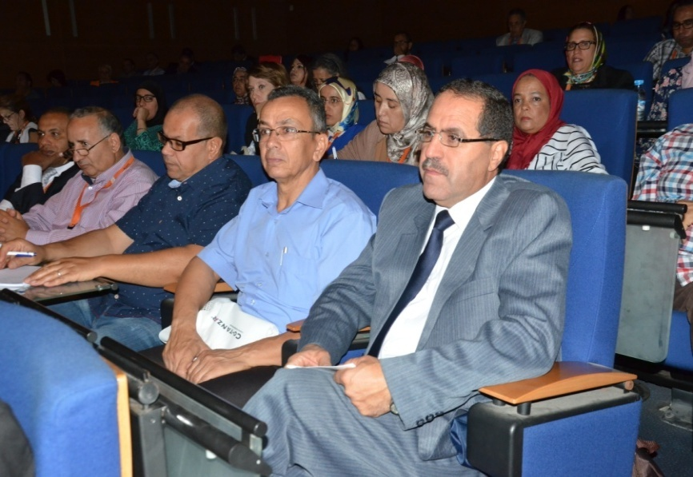
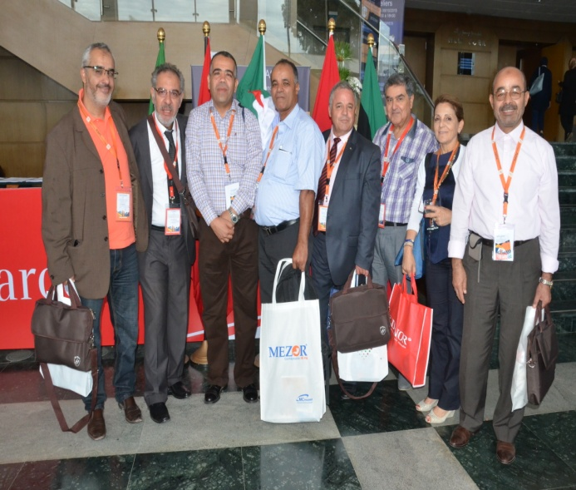
2015

Slide 40
Congrès National de Médecine Générale
les 04, 05 et 06 Octobre 2018 | 8ème Congrès National de Médecine Générale et 4ème congrès maghrébinb l’Hôtel Royal Tulip Luxury Hôtels City Center Tanger. | Ensemble pour l’avenir de la médecine générale
les 05, 06 et 07 octobre 2017 | 7ème Congrès National de Médecine Générale organisé sous le Haut Patronage de Sa Majesté le Roi Mohammed VI que Dieu le glorifie, à l’Hôtel Ryad Mogador Palace, Marrakech | Médecine générale :meilleur recours pour une Afrique citoyenne
Les 18, 19 et 20 Novembre 2016 | 6ème Congrès National de Médecine Générale | Médecine Générale/Médecine de Famille : un pont entre les générations pour une qualité de soins optimale
les 09, 10 et 11 octobre 2015 | 5ème Congrès national de médecine générale et du 1er Congrès Maghrébin de médecine générale,, au Centre International de Conférences Mohammed VI, Amphitrite Palace, Skhirat. | La médecine général / médecine de famille :le pont entre les nations pour une meilleure qualité des soins de sante
les 03-04 mai 2014 | 4ème Congrès National de Médecine Générale, au Centre international des Conférences, Skhirate. | La médecine général: de la formation continue à la spécialité
4 au 5 mai 2013 | Congrès National de Médecine Générale à la Fondation Mohammed VI -rabat | La médecine général: vers de nouvelles perspectives
les 26 et 27 mai 2012 | 2ème Congrès National de Médecine Générale, la Fondation Mohammed VI - Rabat. | La médecine général vers de nouvelles perspectives
Le 28 et 29 Mai 2011 | Les journées nationales de médecine général | La médecine général vers de nouvelles perspectives

Slide 41
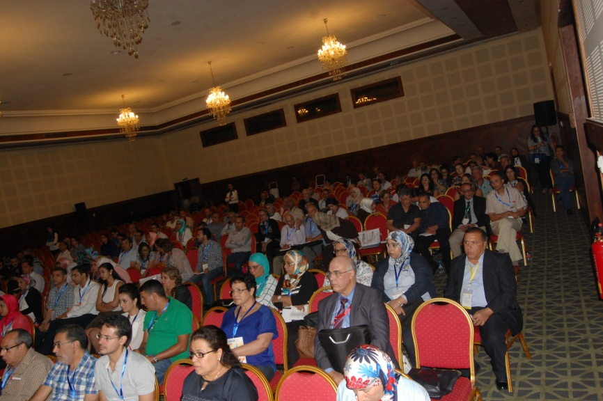
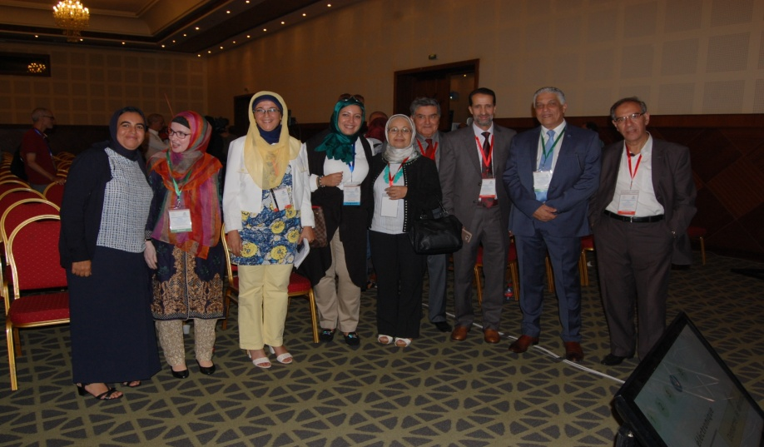
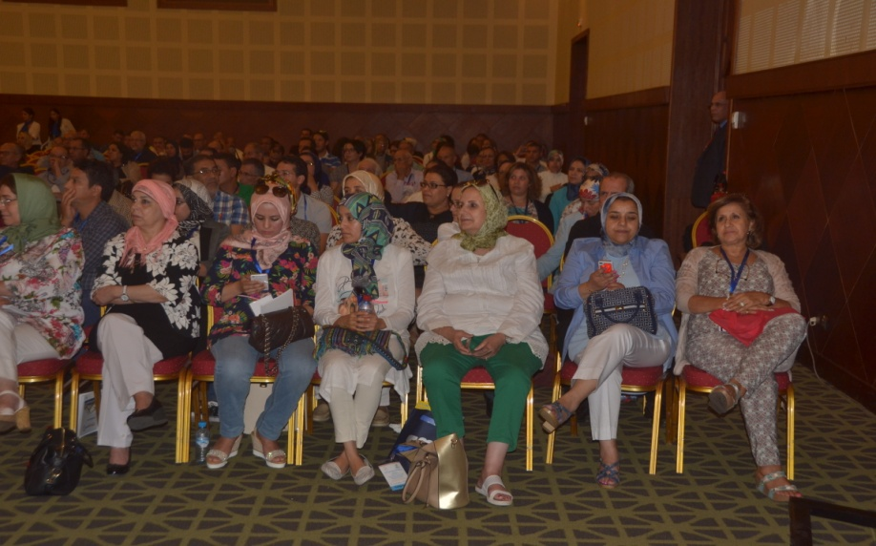
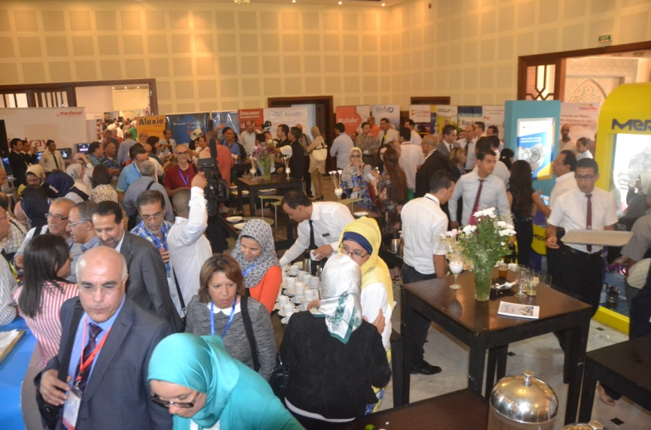
2016

Slide 42
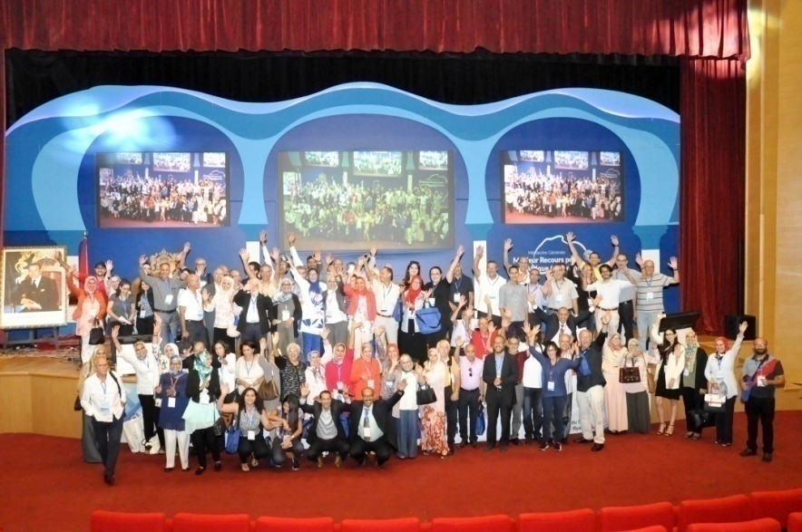
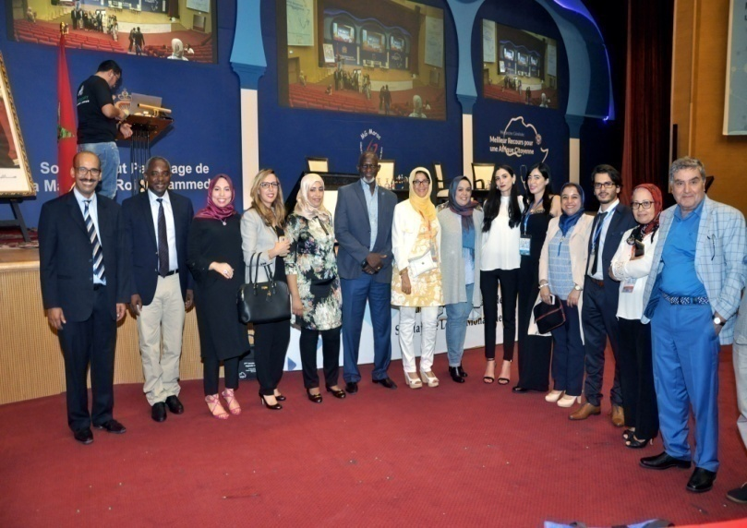
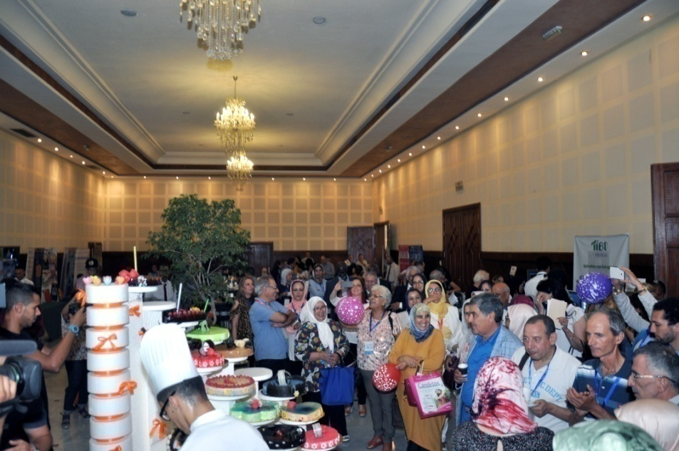
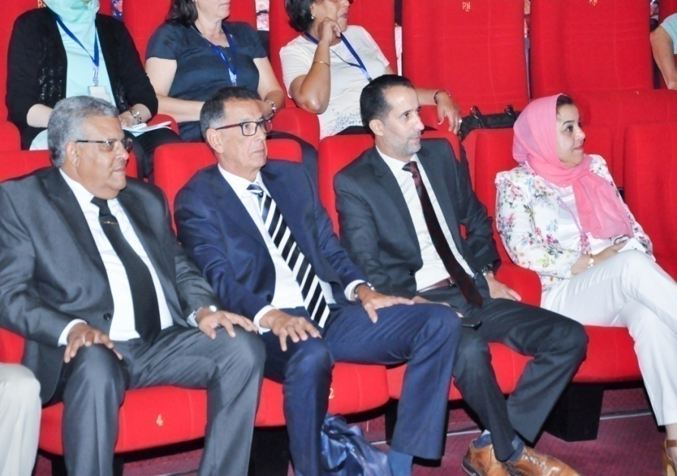
2017

Slide 43
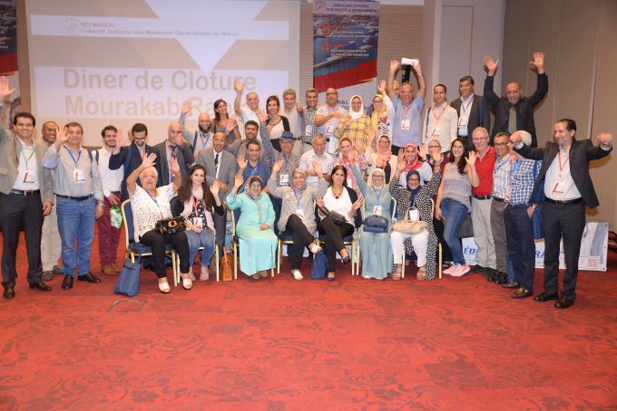
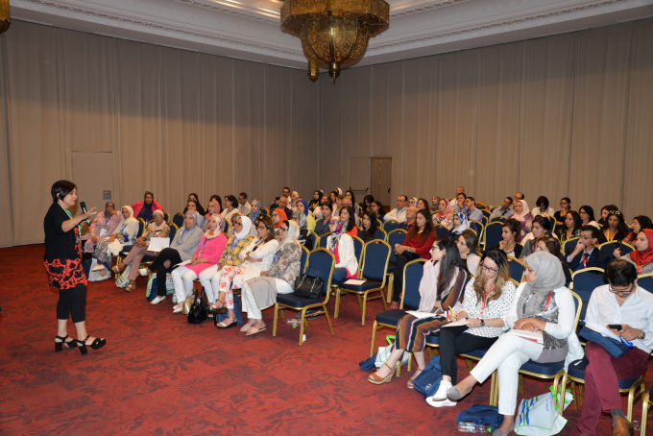
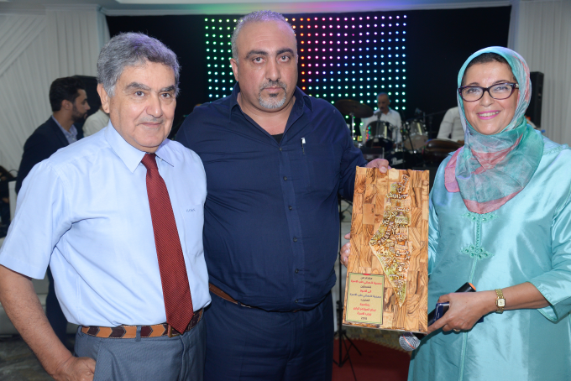
2018

Slide 44
En Bref: MG Maroc
Un panel riche et varié
Une méthodologie de travail
Plusieurs axes d’interet
Une collaboration win/win

Slide 45
2019……….
Chaque mois
Un colloque le dernier mercredi du mois
Trois tables rondes
Deux séminaires
Deux series d’ateliers monothématiques
Une journée de printemps
Une journée d’automne
Une journée Culturelle
Deux débats

Slide 46
Des formations internes
Developpement personnel
Recherches bibliographiques
Lecture critique d’articles
Écriture d’articles

Slide 47
Une réelle implication pour le développement de la Médecine générale au Maroc avec votre collaboration

